Slide 1


Özgür ÇELİKEL, Ticaret Uzmanı
Dr. Ahmet Zafer GÜLŞEN, Ticaret Uzmanı

Slide 2


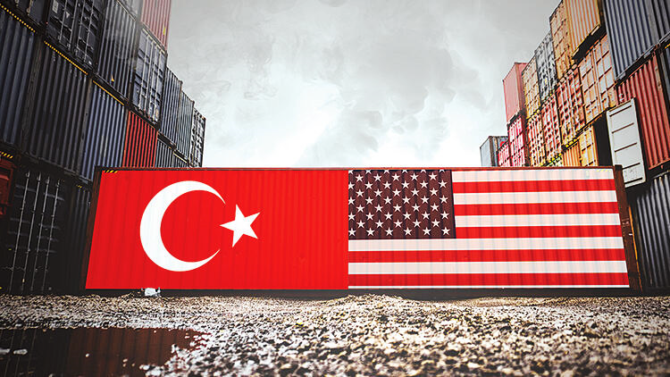
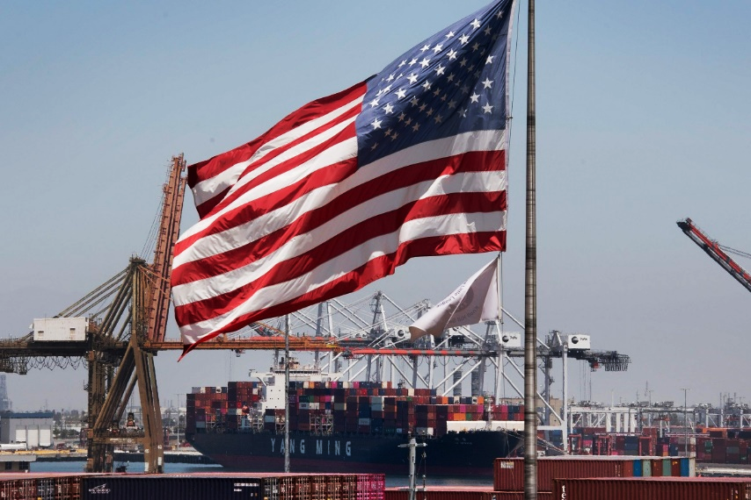
A.B.D.
SUNUM PLANI
Temel Göstergeler
Ülkenin Dış Ticareti / Türkiye ile Ticaret
ABD’de Yerleşik Temsilciliklerimiz
Ülkeye İhracatın Artırılmasında Dikkat Edilmesi Gereken Hususlar
Faydalı Kaynaklar

Slide 3
TEMEL GÖSTERGELER
TEMEL SOSYAL GÖSTERGELER
Resmi Dil | İngilizce
Din | Protestan %51,3; Katolik %23,9; Mormon %1,7; Yahudi %1,7; Budist %0,7
Etnik Yapı | Beyaz (Hispanikler-%15,1 dâhil) %79,9; Siyah (Afro-Amerikalilar) %12,9; Kızılderili ve eskimo %0,97
Ülkedeki Türk Nüfusu | Yaklaşık 500 bin
Dünya Bankası İş Yapma Kolaylığı Sıralaması | 8. (190 ülke arasında)
Mali Yıl | 1 Ekim 2019 – 30 Eylül 2020 (Eyalet ve yerel mali yıllar farklılık gösterebilir)
Nüfus | 329.2 milyon (2018)
İşsizlik Oranı | % 3,7 (2019)
Nüfusu En Yüksek Şehirler | 18,8 milyon New York 12,4 milyon Los Angeles 8,8 milyon Şikago 6,2 milyon Houston 6,2 milyon Dallas 5,2 milyon Vaşington
TEMEL EKONOMİK GÖSTERGELER
 | 2020ª | 2021ª | 2022ª | 2023ª | 2024ª
Nominal GSYH (trilyon $) | 22.2 | 23.1 | n.a. | n.a. | n.a.
Reel GSYH Büyüme (%) | 1.7 | 1.8 | 2.0 | 1.8 | 2.2
Enflasyon Oranı (ort.; %) | 1.7 | 1.9 | 2.1 | 1.8 | 1.8
Bütçe Dengesi (% of GSYH)^{b} | -5.0 | -4.2 | -3.8 | -3.7 | -3.5
Cari Denge (% of GSYH) | -2.7 | -2.7 | -2.5 | -2.4 | -2.2
Para Piyasası Faiz Oranı (ort.; %)^{c} | 1.5 | 1.6 | 1.8 | 2.2 | 2.3
İşsizlik Oranı (%) | 4.1 | 4.0 | 4.2 | 4.5 | 4.4
Döviz Kuru US$:€ (ort.) | 1.13 | 1.16 | 1.21 | 1.24 | 1.24
ª EIU tahmini. ^{b}Federal Hükümet, mali yıl (Ekim-Eylül). ^{c} AA reyting puanına sahip firmalar için.

Slide 4
ÜLKENİN DIŞ TİCARETİ / TÜRKİYE İLE TİCARET
GSYİH (Nominal) | 22,32 trilyon ABD Doları (Kaynak: IMF Data Mapper)
KİŞİ BAŞINA GSYİH (Nom) / BÜYÜME HIZI (%) (Reel) | 67.430 ABD Doları / %2,1 (Kaynak: IMF Data Mapper )
İHRACAT - İTHALAT | İhracat: 1,67 trilyon ABD Doları İthalat : 2,6 trilyon ABD Doları (Kaynak: Trademap)
İHRACAT - BAŞLICA ÜLKELER | Kanada, Meksika, ÇHC, Japonya, Birleşik Krallık, Türkiye (28inci) (Kaynak: Trademap)
İTHALAT - BAŞLICA ÜLKELER | ÇHC, Meksika, Kanada, Japonya, Almanya, Türkiye (33üncü) (Kaynak: Trademap)
İHRACAT - BAŞLICA ÜRÜNLER | Hava Taşıtları, Uzay Taşıtları ve Aksam ve Parçaları: 130,4 milyar $ Petrol Yağları (ham yağlar hariç): 94,2 milyar $ Motorlu Kara Taşıtları: 51,5 milyar $ Petrol Yağları (ham): 47,2 milyar $ Motorlu Taşıt Aksam ve Parçaları: 45,5 milyar $ (Kaynak: US Census Bureau)
İTHALAT- BAŞLICA ÜRÜNLER | Motorlu Kara Taşıtları: 175 milyar $ Petrol Yağları (ham): 157,4 milyar $ Telefon, Ses ve Görüntü Cihazları: 109,4 milyar $ Otomatik Bilgi İşlem Makinaları: 92,7 milyar $ İlaçlar: 71,2 milyar $ (Kaynak: US Census Bureau)
TÜRKİYE’NİN ÜLKEYE İHRACATI | 8,3 milyar ABD Doları (Kaynak: Bakanlık Bilgi Sistemi)
TÜRKİYE’NİN ÜLKEDEN İTHALATI | 12,4 milyar ABD Doları (Kaynak: Bakanlık Bilgi Sistemi)
ÜLKEYE İHRACATIMIZDAKİ BAŞLICA ÜRÜNLER | Halı ve yer kaplamaları: 526,3 milyon $ Turbojet – gaz türbini: 325,4 milyon $ Binek otomobil: 325,4 milyon $ Mücevherci eşyası: 298,9 milyon $ Petrol yağları: 298,1 milyon $ (Kaynak: Bakanlık Bilgi Sistemi)
ÜLKEDEN İTHALATIMIZDAKİ BAŞLICA ÜRÜNLER | Demir-çelik hurdası: 1,28 milyar $ Helikopter-uçak: 985,4 milyon $ Turbojet - gaz türbini: 896,1 milyon $ Pamuk: 704,1 milyon $ Petrol gazları: 456 milyon $ (Kaynak: Bakanlık Bilgi Sistemi)
HUKUKİ TİCARİ VE EKONOMİK ALTYAPI | Yatırımların Karşılıklı Teşviki ve Korunması (03.12.1985) Çifte Vergilendirmeyi Önleme (26.03.1996) Ticaret ve Yatırım Çerçeve Anlaşması - TIFA (29.09.1999) Türkiye-ABD Ekonomik ve Ticari Stratejik İşbirliği Çerçevesi -ETSİÇ (25.05.2010) Türkiye-ABD İş Konseyi - TAİK (1985)

Slide 5

ABD’DE YERLEŞİK TEMSİLCİLİKLERİMİZ
Ticaret Temsilciliği | Müşavir/Ataşe | Sorumluluk Alanı | E-posta Adresi
Vaşington Ticaret Müşavirliği | Mustafa KOCA Selman KURT | District of Columbia, Maryland, Virginia, West Virginia | vasington@ticaret.gov.tr
Los Angeles Ticaret Ataşeliği | Yavuz MOLLASALİHOĞLU Mehmet ÇETİK | Güney Kaliforniya, Arizona, Colorado, Utah, Hawaii ve Pasifik Adaları | losangeles@ticaret.gov.tr
Miami Ticaret Ataşeliği | Murat YARAT | Florida, Georgia, North Carolina, South Carolina, Puerto Rico | miami@ticaret.gov.tr
New York Ticaret Ataşeliği | Ahmet Selçuk NALBAT İskender BALCI | New York, New Jersey, Delaware, Pennsylvania | newyork@ticaret.gov.tr
San Francisco Ticaret Ataşeliği | Los Angeles Ticaret Ataşeliği sorumludur. | Kuzey Kaliforniya, Nevada
Sikago Ticaret Ataşeliği | Uğur ÖZTÜRK | Illinois, Indiana, Iowa, Kansas, Kentucky, Minnesota, Michigan, Missouri, Nebraska, North Dakota, Ohio, South Dakota ve Wisconsin | sikago@ticaret.gov.tr
Boston Ticaret Ataşeliği | New York Ticaret Ataşeliği sorumludur.
Houston Ticaret Ataşeliği | Miami Ticaret Ataşeliği sorumludur. | Teksas, Arkansas, Louisiana, Oklahoma, Alabama, Mississipi, Tenessee, New Mexico | houston@ticaret.gov.tr

Slide 6
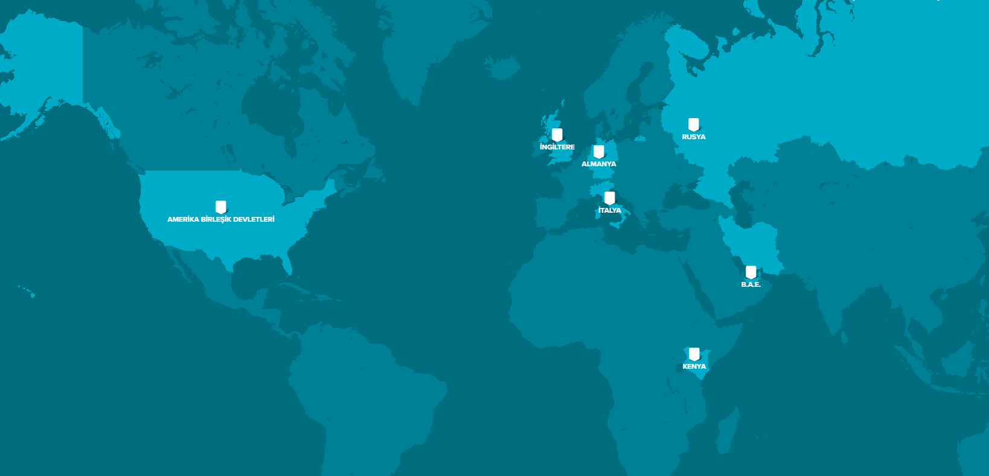
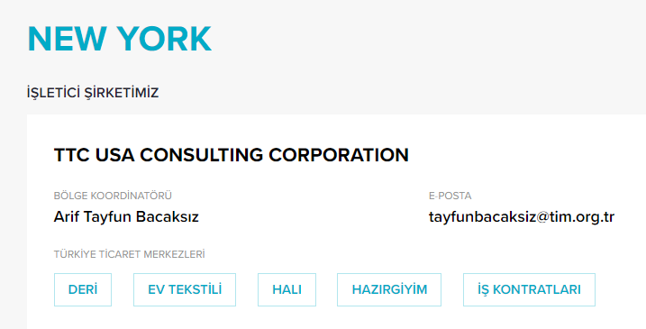
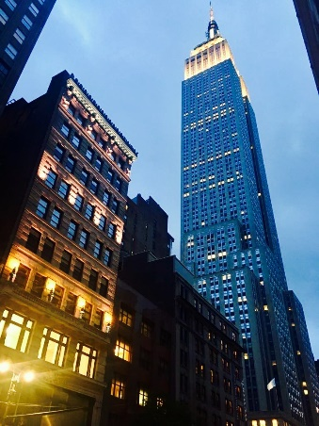
TÜRK TİCARET MERKEZLERİ

Slide 7
ÜLKEYE İHRACATIN GELİŞTİRİLMESİ İÇİN DİKKAT EDİLMESİ GEREKEN HUSUSLAR
Ambalajlama, Paketleme ve Etiketleme
Fikri, Sınai, Ticari Mülkiyet Hakları
Dağıtım Kanalları
E-Ticaret
Tüketici Tercihleri
Reklam ve Promosyon
POTANSİYEL SEKTÖRLER
MAL TİCARETİ | 94 Mobilya 03 Balık ve Deniz Ürünleri 64 Ayakkabılar 84-85 Makina ve Elektrikli Aletler 42 Deri Ürünleri
HİZMET TİCARETİ | Teknik Müşavirlik Bilgi Teknolojileri Finans Teknolojileri Bio Teknoloji Oyun/Yazılım

Slide 8
2020 YILINDA ABD’DE DESTEKLENECEK MİLLİ KATILIM FUARLARI
FUAR ADI | BAŞLANGIÇ TARİHİ | BİTİŞ TARİHİ | KONUSU | ŞEHİR | ÜLKE | ORGANİZATÖR | BAŞVURU MERCİİ
PREMERE VISION NEW YORK OCAK 2020 | 20.01.2020 | 21.01.2020 | Tekstil, Kumaş, Deri ve Hazır Giyim | NEW YORK | ABD | UİB | UİB
KBIS 2020 Uluslararası Mutfak ve Banyo Fuarı | 21.01.2020 | 23.01.2020 | Mutfak ve Banyo Aksesuarları, Sıhhı Tesisat, Zemin Kaplamaları, Ev Otomasyonu, Armatürler, Aydınlatma, Doğal Taş, Havalandırma, Sereramik Su Filtrasyon Sistemleri, Mutfak ve Banyo Dolapları, Yapı Malzemeleri, Beyaz Eşya, Mutfak Banyo Teknolojileri, Mobilya Yan Sanayi Ürünleri | LAS VEGAS | ABD | AKİB | AKİB
1'inci Sektörel Türk İhraç Ürünleri Fuarı | 21.01.2020 | 22.01.2020 | Tekstil ve Hammaddeleri | NEW YORK | ABD | İTKİB | İTKİB
MAGIC FEBRUARY (TÜM ALT BÖLÜMLERİYLE) | 04.02.2020 | 07.02.2020 | Bay Bayan Hazır Giyim Çocuk Giyim İç Çamaşır Deri Konfeksiyon ve Aksesuar Ayakkabı Tekstil Ürünleri | LAS VEGAS | ABD | İTKİB | İTKİB
Coterie (TÜM ALT BÖLÜMLERİYLE) | 11.02.2020 | 13.02.2020 | Bayan Çocuk Hazır Giyimi, İç Çamaşırı, Deri ve Konfeksiyon ve Aksesuar, Ayakkabı | NEW YORK | ABD | İTKİB | İTKİB
Premiere Vision Sports 2020-1 | 12.02.2020 | 13.02.2020 | Kumaş, İplik, Tasarım, Giyimlik Spor Kumaşı, Spor Giysileri, Ayakkabı ve Aksesuar | PORTLAND | ABD | UİB | UİB
LA TEXTILE 2020-1 | 04.03.2020 | 06.03.2020 | Tekstil, Kumaş, Aksesuar | LOS ANGELES | ABD | UİB | UİB
CONEXPO CON AGG 2020 | 10.03.2020 | 14.03.2020 | Yapı Sanayi ve Makineleri | LAS VEGAS | ABD | SENEXPO | OAİB
The Inspired Home Show 2020 | 14.03.2020 | 17.03.2020 | Mutfak ve Ev Eşyaları, Hediyelik Ürünler ve Küçük Elektrikli Ev Aletleri | ŞİKAGO | ABD | İMMİB | İMMİB
2020 yılında Bakanlığımızca desteklenecek ABD’de düzenlenen fuarların listesine https://ticaret.gov.tr/ihracat/fuarlar/2020-yili-destek-kapsamina-alinan-yurt-disi-fuarlar adresinden ulaşılabilmektedir.

Slide 9
KAYNAKLAR
KAYNAKLAR
Ticaret Bakanlığı | Ülke Profili | https://ticaret.gov.tr/yurtdisi-teskilati/kuzey-amerika/abd/genel-bilgiler
TİM | Dış Ticaret Hacminde 100 Milyar Dolar Hedeflenen ABD Ülke Analizi Raporu | https://www.tim.org.tr/files/downloads/duyuru/D%C4%B1%C5%9F%20Ticarette%2075%20Milyar%20Dolar%20hedeflenen%20%20ABD%20%C3%9Clke%20Analizi.pdf
DEİK | DEİK Türk-Amerikan İş Konseyi | https://deik.org.tr/turkiye-amerika-is-konseyleri-turkiye-abd-is-konseyi?pm=66&sm=kunye
Gümrük Vergileri | ABD Gümrük Vergileri | http://www.usitc.gov/tata/hts/index.htm
Gümrük İdaresi | ABD Gümrük ve Sınır Koruma Kurumu (U.S.Customs and Border Protection) | http://www.cbp.gov/
Vergi Oranları | Eyalet Bazında Vergiler | http://taxfoundation.org/
Serbest Ticaret Anlaşmaları | ABD Ticaret Temsilciliği web sitesi | http://www.ustr.gov/trade-agreements/free-trade-agreements
Standartlar | Ürün bazında uygulanan standartlar | http://www.nist.gov/standardsgov/findingstandards.cfm http://gsi.nist.gov/global/index.cfm/L1-5/L2-44/A-171 http://www.ansi.org/standards_activities/domestic_programs/overview.aspx?menuid=3
İLGİLİ KURUMLAR
Türk - Amerikan Ticaret Sanayi Odası ABD Ticaret Bakanlığı ABD Ticaret Bakanlığı Uluslararası Ticaret Yönetimi ABD Tekstil ve Giyim Bürosu ABD Ekonomik Analiz Bürosu ABD Gümrük Bürosu ABD Ticaret Temsilciliği ABD Sayım Bürosu (İstatistik Bilgileri) ABD Tarım Dış Ticareti Teşkilatı ABD Tarım Bakanlığı ABD Gıda ve İlaç İdaresi ABD Dışişleri Bakanlığı ABD Eximbank ABD Uluslararası Ticaret Komisyonu Yurtdışı Özel Yatırım Kurumu https://ticaret.gov.tr/yurtdisi-teskilati/kuzey-amerika/abd/faydali-linkler/faydali-linkler/faydali-linkler

Slide 10
Dinlediğiniz için teşekkürler.

